Slide 1
















Présentation et usage de QualiMarc
Description
Présentation et usage de QualiMarc, application web en libre accès qui analyse la qualité des notices bibliographiques du Sudoc.
Public
Catalogueurs
Correspondants Catalogage
Coordinateurs Sudoc
Intervenants
Aurélie Faivre
Samuel Quetin
Laurent Piquemal
La formation débutera à 11h, merci de votre patience…
Attention : La session sera enregistrée afin d'être diffusée sur notre plateforme d'autoformation http://moodle.abes.fr.
En rejoignant cette session, vous consentez à ces enregistrements.

Slide 2

plan
Partie 1 : des notices de qualité
Partie 2 : ce que fait / ce que ne fait pas QualiMarc
Partie 3 : cas d’usage-type
Partie 4 : présentation et démonstration

Slide 3
PARTIE 1
DES NOTICES DE QUALITÉ

Slide 4

Un outil conçu pour des notices de qualité
Notes:
QualiMarc est un outil conçu pour la mise à disposition dans le Sudoc de notices de qualité et pour répondre à plusieurs objectifs :

Slide 5





Un outil conçu pour des notices de qualité
Pour faciliter la nécessaire migration des données vers le modèle LRM
Pour compléter les tables de validation de WinIBW
Pour maintenir la qualité du Sudoc
Pour agréger les différents webservices
Pour proposer un outil unique et national, avec la garantie de suivi des évolutions de format et de consignes
Notes:
Objectif 1 :
Maintenir la qualité des notices du catalogue Sudoc, et, au-delà de chaque SGB des établissements du réseau
Objectif 2 :
Faciliter la nécessaire migration des données vers le modèle LRM : plus les données bibliographiques seront structurées et cohérentes, plus la migration sera facilitée
Objectif 3 :
Compléter les tables de validation de WinIBW, qui ne vérifient que la conformité des données au format Unimarc, et pas la cohérence globale du signalement
Objectif 4 :
Agréger des webservices différents proposés par l’Abes (par exemple Algoliens, BiblioControl), dont l’accès et l’usage n’étaient pas unifiés jusqu’à présent
Objectif 5 :
Proposer un outil unique, national, avec la garantie qu’il suive toutes les évolutions de format et de consignes

Slide 6
Un outil conçu
POUR le réseau
Notes:
Un tel outil a été conçu pour et avec le réseau

Slide 7

Un outil conçu
POUR le réseau
ADAPTÉ
- Prend en compte l’hétérogénéité des établissements du réseau
- S’adresse aux différents profils de catalogueur
- Répond à des besoins standards et spécifiques
D’INTÉRÊT COLLECTIF ET INDIVIDUEL
- Produit des données de qualité pour l’ESR français
- Facilite l’apprentissage et la montée en compétence des catalogueurs
PÉDAGOGIQUE
- Indique quels enrichissements/corrections apporter à la notice
- Explique et justifie
- Guide, sans contraindre
Notes:
POUR LE RÉSEAU, dont on connait la diversité.
Ainsi, QualiMarc tient compte
De l’hétérogénéité des établissements qui le composent : il pourra être utilisé par les bibliothèques avec un faible volume de catalogage comme par celles qui cataloguent beaucoup, puisqu’on pourra lui demander d’analyser des lots allant jusqu’à 5.000 notices.
Des différents profils de catalogueur : il pourra être utilisé aussi bien par le catalogueur occasionnel que par le stakhanoviste
Des besoins standards et spécifiques : il pourra être utilisé pour analyser soit la qualité globale de la notice soit la qualité d’un ensemble de zones ciblée (par exemple, uniquement les zones avec des données translitérées)
QualiMarc présente alors un double intérêt, collectif et individuel :
1) pour le collectif (l’établissement et par extension, l’ESR), il garantie la production de données de qualité
2) Pour l’individuel (le catalogueur) : il permet de disposer d’un outil d’apprentissage et de faciliter la montée en compétence
En effet, QualiMarc doit aussi être perçu comme un outil pédagogique :
- il indique quels enrichissements apporter à la notice
- mais il explique et justifie ces enrichissements
- de façon à ce que le catalogueur comprenne ce qui lui est demandé
- en étant guidé, et ceci sans contrainte : l’utilisation de QualiMarc n’est pas obligatoire et si on décide de l’utiliser, elle n’engage à rien : l’outil ne vérifie pas si la correction détectée a été, par la suite, corrigée

Slide 8


QualiMarc, comme un tuteur bienveillant
Chaque membre du réseau Sudoc,
quel que soit son niveau de catalogage,
dispose d’un outil pour produire
des données de qualité pour l’ESR français, en étant guidé sans être surveillé
et en apprenant de ses erreurs.

Slide 9
Un outil conçu
PAR le réseau
Notes:
UN OUTIL CONCU PAR LE RÉSEAU

Slide 10

Un outil conçu
PAR le réseau
Une démarche qualité présente au sein du réseau
Initiatives locales : chantiers-qualité, Café-Catalogueurs, rédaction et partage de vade-mecum, etc.
Forum « Qu’est-ce que la qualité ? »
Journées Abes 2019
Des applications locales existantes
ePPNator
CheckSudoc
VerifSudoc
Kalidos
Notes:
Sans participer directement à la conception de QualiMarc, de très nombreux établissements, par leurs initiatives :
- mise en place de chantiers-qualités,
- organisation de réunion de type Café-catalogueurs, dont nous avons fait l’écho lors du J,e-cours « Retours d’expériences sur l’accompagnement des catalogueurs » en mars 2022,
- rédaction et partage de vade-mecum, notamment sur la page « Contributions des réseaux » du Guide méthodologique
- animation d’un Forum « Qu’est ce que la qualité ? » lors des Journées Abes 2019
… ont contribué à la réflexion et à l’avènement du projet.
Des applications, conçues localement, ont également, au cours des 10 dernières années, montré le chemin.

Slide 11
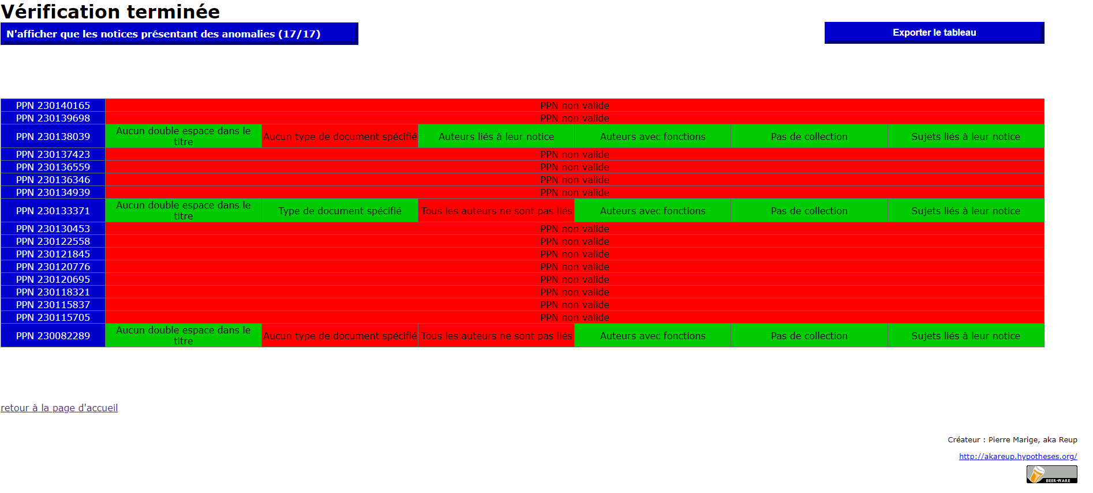
2011
ePPNator conçu par Pierre Marige, Bibliothèque Sainte-Barbe
Notes:
Dès 2011 : Pierre Mariage, de la bibliothèque Sainte-Barbe, proposait l’outil ePPNator

Slide 12
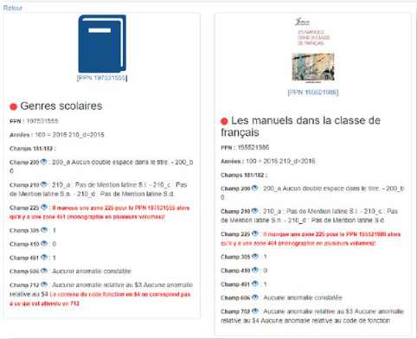
2011
2014
ePPNator
CheckSudoc conçu par Yves Tomic
Notes:
En 2014, Yves Tomic proposait CheckSudoc

Slide 13
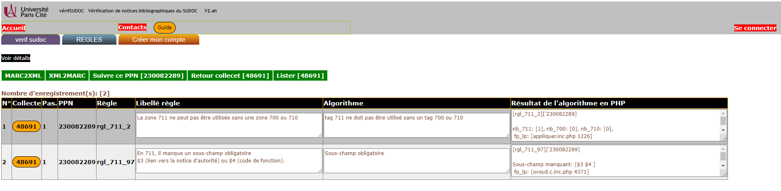
2011
2014
2018
ePPNator
CheckSudoc
VerifSudoc conçu par la DGDBM Université Paris Cité
Notes:
En 2018, une équipe de la DGDBM de l’Université Paris Cité conçoit VerifSudoc, et l’utilise depuis

Slide 14
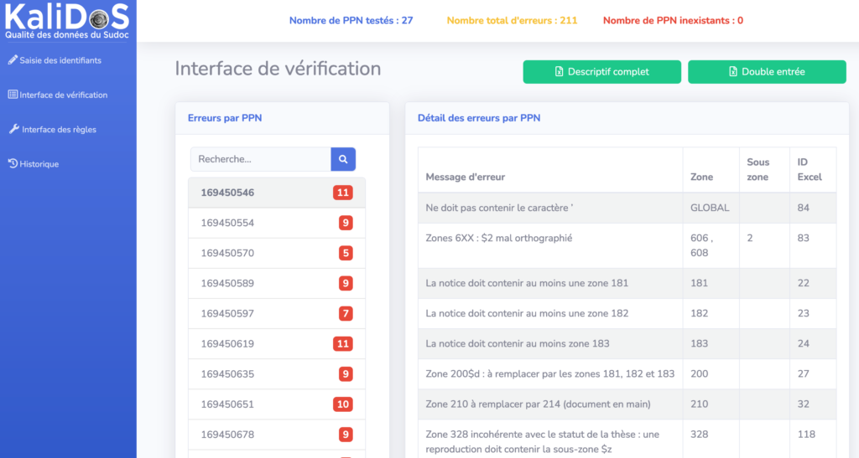
2011
2014
2018
2021
ePPNator
CheckSudoc
VerifSudoc
Kalidos conçu par le SCD Université Claude Bernard Lyon 1
Notes:
Et 10 ans après le 1er outil, le SCD de l’université Claude Bernard Lyon 1 a conçu, avec des étudiants en informatique, Kalidos

Slide 15

Un outil conçu PAR le réseau
mai 2021
Janv. 2023
Notes:
En mai 2021, le projet QualiMarc a été lancé, sur le principe de la co-construction, avec 5 structures documentaires :

Slide 16







Un outil conçu PAR le réseau
2 bibliothécaires et 4 développeurs
5 experts métier
+ une équipe de testeurs (de 1 à 10 catalogueurs)
5 structures documentaires co-conceptrices
Méthode agile SCRUM :
fonctionnalités testées au fur et à mesure de leur développement, sans attendre la livraison d’une version beta terminée
mai 2021
Janv. 2023
Notes:
En mai 2021, le projet QualiMarc a été lancé, sur le principe de la co-construction, avec 5 structures documentaires :
- SCD de l’Université Caen-Normandie
- SCD de l’Université Paris Dauphine
- Di rection Générale Déléguée aux Bibliothèques et à l’Appui à la Science Ouverte (DGD BAPSO) de l’Université Grenoble Alpes
- SCD de l’Université Claude Bernard Lyon 1
- Direction Générale Déléguée aux Bibliothèques et Musées (DGDBM) de l’Université Paris Cité
Elles ont chacune mis à disposition de l’Abes 1 expert métier : Joséphine Masson (SCD de l’Université de Caen Normandie), Yves Tomic (SCD Université Paris Dauphine), Pascale Puget (DGD BAPSO, Université de Grenoble-Alpes),
Nuria Pastor Martinez puis Marie-Hélène Bourrat (SCD Université Claude Bernard Lyon 1), Stéphanie Arneau (DGDBM Université Paris Cité), et une équipe de testeurs
L’Abes profite de cette occasion pour les remercier.
Côté Abes, l’équipe projet était constitué de 2 bibliothécaires et de 4 développeurs.
De mai 2021 à janvier 2023, l’Abes les a réunit :
- d’abord pour concevoir les fonctionnalités de l’outil et rédiger les règles de détection des erreurs,
- puis pour tester au fur et à mesure l’outil, en train de se construire.
En effet, les développements ont été réalisés en méthode agile SCRUM, qui consiste à développer, pendant un cycle de 4 semaines, un ensemble de fonctionnalités et de les tester en parallèle. Une fois les fonctionnalités validées, d’autres font l’objet d’un sprint suivant, et ainsi de suite. L’outil est testé au fur et à mesure de sa conception, sans attendre la livraison d’une version beta.

Slide 17
PARtIE 2
QuALIMARC : ce qu’il fait, ce qu’il ne fait pas

Slide 18


Analyse de notices bibliographiques
Analyse de notices d’autorité
Notes:
Définissons l’application QualiMarc par ce qu’elle fait, et par ce qu’elle ne fait pas
QualiMarc permet l’analyse de la qualité des notices bibliographiques MAIS ne permet pas l’analyse de la qualité des notices d’autorité
Pourquoi ?
Parce qu’une bonne partie des notices d’autorités sont déjà contrôlées (par RAMEAU),
parce leur structure est plus simple et que les erreurs y sont plus rares,
et surtout parce que le besoin exprimé concernait uniquement les notices bibliographiques
QualiMarc peut analyser les notices bibliographiques décrivant tous les types de documents (de la monographie imprimée aux objets en 3D, en passant par les cartes ou les parties composantes, )
Les thèses de doctorat peuvent aussi être analysées, mais attention, pour elles, les modifications doivent être apportées dans STAR et non dans WinIBW,

Slide 19
Analyse de notices bibliographiques
Analyse de notices d’autorité
Analyse des données
dans la base miroir (XML) du Sudoc
Analyse des données
dans la base de production du Sudoc
Notes:
2) QualiMarc analyse les données à partir de la base miroir du Sudoc (dite base XML) MAIS pas à partir de la base de production (dite CBS)
Pourquoi ? Pour une question d’interconnexion facilitée entre QualiMarc et les données,
Avec quels impacts pour les utilisateurs ? Pratiquement aucun, puisque la base miroir est bien synchronisée avec la base de production ; tout ce qu’on voit dans la base de production se voit dans la base miroir et vice-versa. La seule petite différence pourra être un léger décalage, liée à un souci de synchronisation, Par exemple : l’erreur est détecté par QualiMarc, corrigée dans la base de production avec WinIBW, mais toujours détectée par QualiMarc dans les secondes qui suivent.
On le verra pendant la démo, dans ce cas de figure précis, QualiMarc vous indiquera si la synchronisation est longue.

Slide 20
Analyse de notices bibliographiques
Analyse de notices d’autorité
Analyse des données
dans la base miroir (XML) du Sudoc
Analyse des données
dans la base de production du Sudoc
Renvoi vers WinIBW pour la correction
Corrections dans QualiMarc
Notes:
3) QualiMarc demande à l’utilisateur de corriger les erreurs dans WinIBW MAIS n’offre pas d interface de correction
Le catalogage bibliographique reste donc l’affaire de WinIBW.

Slide 21
Analyse de notices bibliographiques
Analyse de notices d’autorité
Analyse des données
dans la base miroir (XML) du Sudoc
Analyse des données
dans la base de production du Sudoc
Renvoi vers WinIBW pour la correction
Corrections dans QualiMarc
Usage de règles préconçues
Création de ses propres règles
Notes:
4) QualiMarc est basé sur des règles pré-conçues de détection des erreurs MAIS n’offre pas la possibilité à l’utilisateur de créer ses propres règles.
Pourquoi ? Dans un premier temps, il nous a paru suffisant de fonctionner avec les 400 règles préconçues

Slide 22
Analyse de notices bibliographiques
Analyse de notices d’autorité
Analyse des données
dans la base miroir (XML) du Sudoc
Analyse des données
dans la base de production du Sudoc
Renvoi vers WinIBW pour la correction
Corrections dans QualiMarc
Usage de règles préconçues
Création de ses propres règles
Analyse volontaire décidée par le catalogueur
Analyse automatique
des notices localisées par l’établissement
Notes:
5) QualiMarc peut être utilisé par le catalogueur s’il le souhaite MAIS n’est pas lancé sur toutes les notices produites (créées, mises à jour ou localisées) par l’établissement de façon automatique et systématique

Slide 23
Analyse de notices bibliographiques
Analyse de notices d’autorité
Analyse des données
dans la base miroir (XML) du Sudoc
Analyse des données
dans la base de production du Sudoc
Renvoi vers WinIBW pour la correction
Corrections dans QualiMarc
Usage de règles préconçues
Création de ses propres règles
Analyse volontaire décidée par le catalogueur
Analyse automatique
des notices localisées par l’établissement
Utilisation anonyme
Session sous authentification
Notes:
6) QualiMarc est en accès libre et anonyme MAIS ne permet pas de personnaliser sa session
Pourquoi ? Ce que l’Abes recherche, c’est de doter le réseau d’un outil facile d’utilisation, avec peu de contraintes., pour l’enrichissement au fil de l’eau. Il nous a semblé que, dans un premier temps, exiger une authentification freinerait l’adoption de QualiMarc par le réseau.

Slide 24

Analyse de notices bibliographiques
Analyse de notices d’autorité
Analyse des données
dans la base miroir (XML) du Sudoc
Analyse des données
dans la base de production du Sudoc
Renvoi vers WinIBW pour la correction
Corrections dans QualiMarc
Usage de règles préconçues
Création de ses propres règles
Analyse volontaire décidée par le catalogueur
Analyse automatique
des notices localisées par l’établissement
V2
Utilisation anonyme
Session sous authentification
Notes:
Voilà ce que fait QualiMarc aujourd’hui,
Mais les 3 dernières fonctionnalités, absentes aujourd’hui, s’ajouteront aux fonctionnalités actuelles, dans une prochaine version,
Dans le futur, on pourra donc utiliser les règles préconçues ET créer ses propres règles, lancer QualiMarc manuellement OU automatiquement, l’utiliser de façon anonyme OU authentifiée

Slide 25
PARTIE 3 cas d’usage-type de qualimarc

Slide 26
Utilisation-type de QualiMarc
(analyse d’1 PPN seul)
Notes:
L’utilisation-type de QualiMarc dans le cadre de l’analyse d’un ppn seul est telle :

Slide 27


Utilisation-type de QualiMarc
(analyse d’1 PPN seul)
Je copie son PPN
2
Je crée/modifie une notice
1
Je soumets le PPN à l’analyse
3
6
4
Je relance l’analyse
Je consulte le rapport d’erreurs
5
Je corrige et/ou j’enrichis la notice

Slide 28
Utilisation-type de QualiMarc
(analyse d’1 lot de PPN)
Notes:
L’utilisation-type de QualiMarc dans le cadre de l’analyse d’un lot de PPN est telle :

Slide 29

Utilisation-type de QualiMarc
(analyse d’1 lot de PPN)
Je télécharge les PPN
TEL PPN
Je récupère les PPN
dans le fichier download.txt
C:\oclcpica\WinIBW30\Profiles\[utilisateur]
2
Je définis le lot
CHE CRN <RCR> JJMMAA
CHE SEL AUJ
1
3
Je soumets le lot de PPN à l’analyse
4
7
Je relance l’analyse
5
Je consulte le rapport d’erreurs
6
Je corrige et/ou j’enrichis les notices

Slide 30
PARTIE 4 présentation et démonstration de qualimarc

Slide 31
L’écran d’accueil de QualiMarc

Slide 32
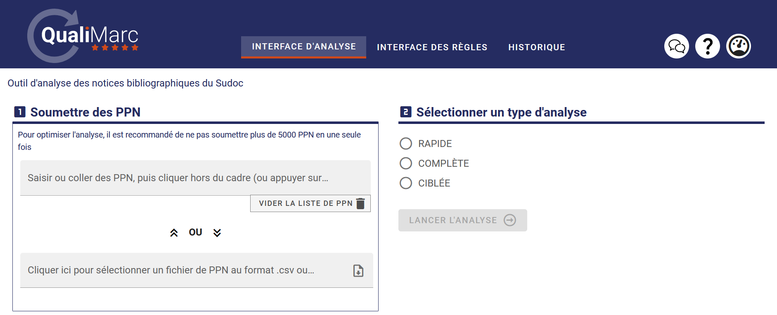
L’écran d’accueil de QualiMarc

Slide 33
L’écran d’accueil de QualiMarc

Slide 34

L’écran d’accueil de QualiMarc
pour soumettre les PPN, sélectionner un type d'analyse et visualiser le résultat

Slide 35

L’écran d’accueil de QualiMarc
pour consulter toutes les règles de vérification intégrées dans QualiMarc ou rechercher une règle en particulier
pour soumettre les PPN, sélectionner un type d'analyse et visualiser le résultat

Slide 36

L’écran d’accueil de QualiMarc
pour consulter toutes les règles de vérification intégrées dans QualiMarc ou rechercher une règle en particulier
pour soumettre les PPN, sélectionner un type d'analyse et visualiser le résultat
pour consulter l'historique des analyses réalisées pendant la session

Slide 37
L’écran d’accueil de QualiMarc

Slide 38

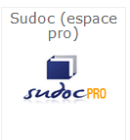


L’écran d’accueil de QualiMarc
L'icône « Assistance » permet un accès direct au guichet ABESstp.
Choisir le guichet Sudoc pro et le domaine QualiMarc pour toute question, remarque ou suggestion (détection d’un bug ou d'une règle erronée, proposition d’une nouvelle règle, etc.).

Slide 39
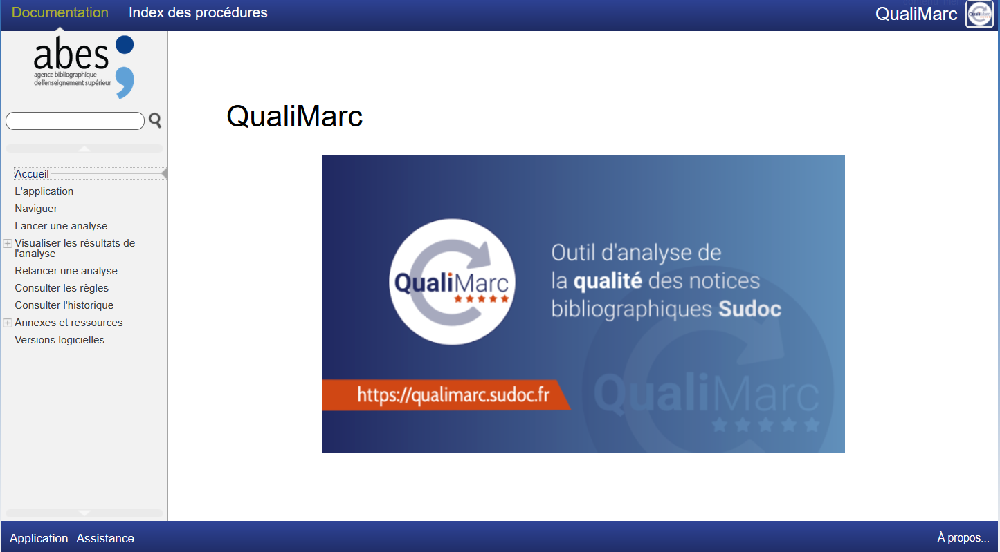
L’écran d’accueil de QualiMarc
L'icône « Aide » permet un accès direct à la documentation en ligne de l'application
https://documentation.abes.fr/aidequalimarc/index.html

Slide 40
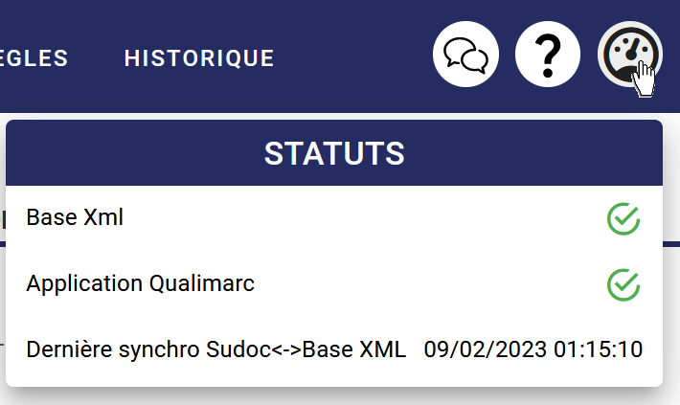
L’écran d’accueil de QualiMarc
L'icône « Tableau de bord » permet la visualisation du statut de l’application QualiMarc et celui de la base XML du Sudoc.

Slide 41
L’écran d’accueil de QualiMarc
L'icône « Tableau de bord » permet la visualisation du statut de l’application QualiMarc et celui de la base XML du Sudoc.
Pour un fonctionnement optimal, les deux bases doivent être en statut « OK »

Slide 42
L’écran d’accueil de QualiMarc
L'icône « Tableau de bord » permet la visualisation du statut de l’application QualiMarc et celui de la base XML du Sudoc.
Pour un fonctionnement optimal, les deux bases doivent être en statut OK
La date et l'heure sont celles de la dernière synchronisation entre WinIBW et la base XML du Sudoc. Dans les conditions normales, cette synchronisation est quasi immédiate.

Slide 43
Lancer une analyse dans QualiMarc

Slide 44
Lancer une analyse dans QualiMarc

Slide 45
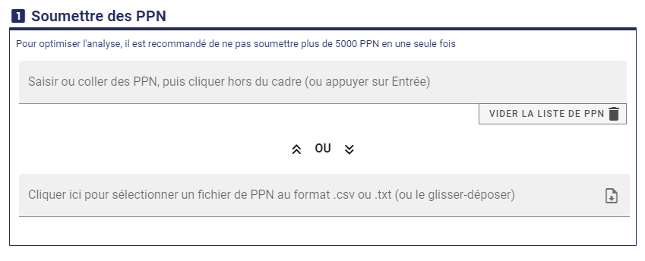
Lancer une analyse dans QualiMarc

Slide 46
Lancer une analyse dans QualiMarc
Plus les lots sont volumineux, plus le temps de traitement sera long et la base XML du Sudoc risque d’être surchargée.

Slide 47
Lancer une analyse dans QualiMarc
Plus les lots sont volumineux, plus le temps de traitement sera long et la base XML du Sudoc risque d’être surchargée.
Manuellement ou par copier coller

Slide 48
Lancer une analyse dans QualiMarc
Plus les lots sont volumineux, plus le temps de traitement sera long et la base XML du Sudoc risque d’être surchargée.
Manuellement ou par copier coller
Par import de fichier (via explorateur de fichier ou par glisser-déposer)

Slide 49
Lancer une analyse dans QualiMarc
Je saisis des PPN
000173630 ; 000222704 000300713 000362794 / 000641189 12345678 12345678Y

Slide 50

Lancer une analyse dans QualiMarc
Je saisis des PPN
000173630 ; 000222704 000300713 000362794 / 000641189 12345678 12345678Y
QualiMarc sépare automatiquement les PPN valides, même avec des erreurs ou des différences de séparateurs dans la saisie initiale (tabulation, slash, etc.)
QualiMarc supprime aussi automatiquement les éventuels PPN qui auraient été saisis en double.

Slide 51
Lancer une analyse dans QualiMarc
Les PPN peuvent être supprimés au cas par cas ou intégralement

Slide 52
Lancer une analyse dans QualiMarc
000173630 ; 000222704 000300713 000362794 / 000641189 12345678 12345678Y

Slide 53
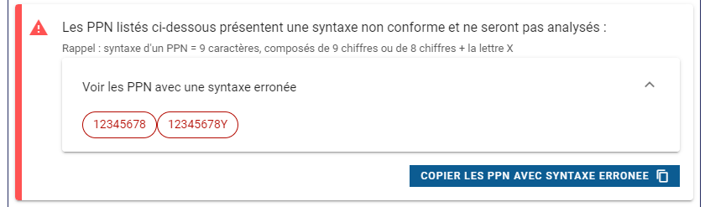
Lancer une analyse dans QualiMarc
000173630 ; 000222704 000300713 000362794 / 000641189 12345678 12345678Y
QualiMarc détecte et écarte automatiquement les PPN erronés.

Slide 54

Lancer une analyse dans QualiMarc
Ces PPN erronés peuvent être récupérés pour être examinés et éventuellement corrigés.

Slide 55
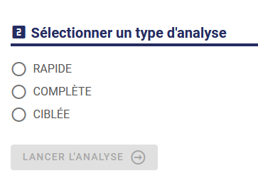
Lancer une analyse dans QualiMarc

Slide 56

Lancer une analyse dans QualiMarc
L'analyse rapide détecte seulement les erreurs les plus importantes, celles qui sont prioritaires et qu'il faut corriger.
Elle ne fait jouer que les règles dites essentielles.

Slide 57

Lancer une analyse dans QualiMarc
L'analyse rapide détecte seulement les erreurs les plus importantes, celles qui sont prioritaires et qu'il faut corriger.
Elle ne fait jouer que les règles dites essentielles.
L'analyse complète détecte toutes les erreurs dans les PPN soumis, des plus importantes aux plus subtiles et met en lumière des points d'attention.
Elle fait donc jouer l’intégralité des règles de QualiMarc : essentielles et avancées.

Slide 58
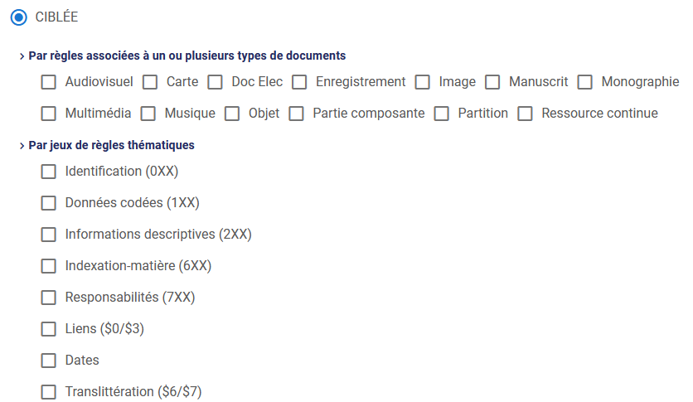
Lancer une analyse dans QualiMarc
L'analyse rapide détecte seulement les erreurs les plus importantes, celles qui sont prioritaires et qu'il faut corriger.
Elle ne fait jouer que les règles dites essentielles.
L'analyse complète détecte toutes les erreurs dans les PPN soumis, des plus importantes aux plus subtiles et met en lumière des points d'attention.
Elle fait donc jouer l’intégralité des règles de QualiMarc : essentielles et avancées.
L'analyse ciblée permet de n'activer que des règles propres :
- à un type de document
- à un bloc de zones Unimarc ou à une thématique particulière

Slide 59
Lancer une analyse dans QualiMarc

Slide 60
Lancer une analyse dans QualiMarc

Slide 61
Lancer une analyse dans QualiMarc
Notes:
L’analyse ciblée par règles associées à un type de document

Slide 62

Lancer une analyse dans QualiMarc
Si je sélectionne « Carte », les règles spécifiques aux cartes seront jouées (exemple : zone 206 obligatoire), en plus de celles qui sont communes à tous les types de document (exemple : zone 210 obsolète)
Ce filtre peut être surtout utile si vous soumettez un lot de ppn homogène.

Slide 63
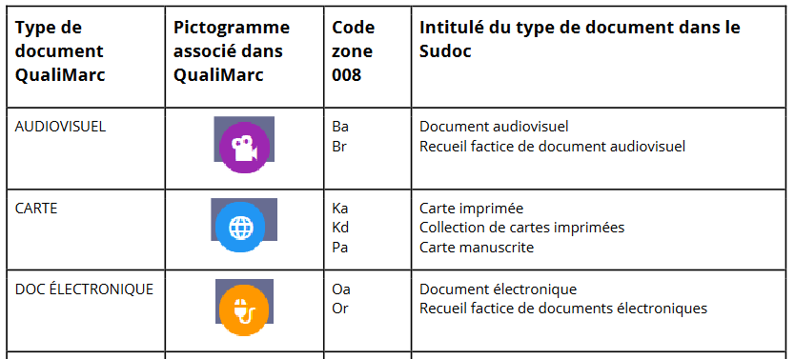
Lancer une analyse dans QualiMarc
Pour connaître les détails de chaque famille de documents de QualiMarc : documentation en ligne > rubrique « Annexes et ressources » > « Annexe 1 : Les types de documents analysés »
Notes:
Les thèses et autres travaux universitaires constituent deux sous-types de documents.
Elles répondent donc à la fois aux règles de validation qui sont associées à son type de document (monographie imprimée ou doc élec dans la majorité des cas) et à celles spécifiques aux thèses/travaux universitaires (soutenance et/ou reproduction).

Slide 64
Lancer une analyse dans QualiMarc
Pour connaître les détails de chaque famille de documents de QualiMarc : documentation en ligne > rubrique « Annexes et ressources » > « Annexe 1 : Les types de documents analysés »
Notes:
On peut y voir par exemple que sous la famille « carte » de qualimarc se trouvent les documents de types Ka/Kd et Pa
Les thèses et autres travaux universitaires constituent deux sous-types de documents.
Elles répondent donc à la fois aux règles de validation qui sont associées à son type de document (monographie imprimée ou doc élec dans la majorité des cas) et à celles spécifiques aux thèses/travaux universitaires (soutenance et/ou reproduction).

Slide 65
Lancer une analyse dans QualiMarc
Notes:
L’analyse ciblée par jeux de règles thématiques : il s’agit de jeux de règles préconçus, qui regroupent les règles qui portent sur un bloc de zones unimarc particulier ou sur une thématique particulière

Slide 66

Lancer une analyse dans QualiMarc
Si je sélectionne « Indexation-matière (6XX) » et « Responsabilités (7XX) » , seules les règles de vérification portant sur les zones 6XX et 7XX seront jouées.
Ce filtre peut être utile pour des chantiers qualité ciblés, portant sur des zones ou thématiques spécifiques.

Slide 67
Lancer une analyse dans QualiMarc

Slide 68


Lancer une analyse dans QualiMarc
Ces filtres sont cumulables.
Ici, seules les règles associées aux types de documents « Monographie » et « Doc élec » ET qui portent sur les zones 6XX et 7XX seront jouées lors de l’analyse.

Slide 69


Lancer une analyse dans QualiMarc
Une fois le(s) ppn soumis et le type d’analyse choisi, l’analyse peut être lancée !

Slide 70
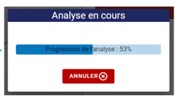

Lancer une analyse dans QualiMarc
Une fois le(s) ppn soumis et le type d’analyse choisi, l’analyse peut être lancée !
Une barre de progression apparaît.
Le traitement peut être stoppé à tout moment.
Si le lot est trop volumineux ou si l’application est surchargée (= trop d’analyses lancées simultanément), il se peut que la progression stagne ou n’aboutisse pas. Dans ce cas, préférer stopper l’analyse et la relancer quelques minutes plus tard.

Slide 71
Consulter les résultats dans QualiMarc

Slide 72
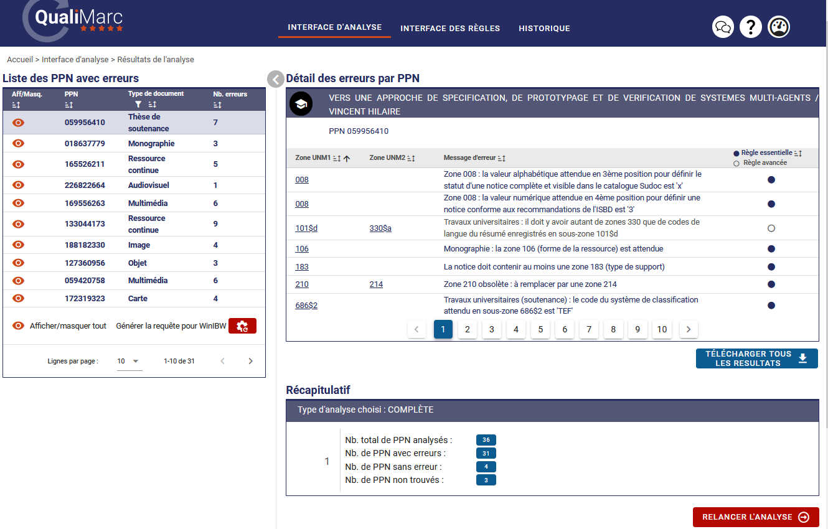
Consulter les résultats dans QualiMarc
Notes:
L’interface de résultats de QualiMarc est constituée de trois grands blocs

Slide 73
Consulter les résultats dans QualiMarc

Slide 74
Consulter les résultats dans QualiMarc

Slide 75
Consulter les résultats dans QualiMarc

Slide 76
Consulter les résultats dans QualiMarc

Slide 77
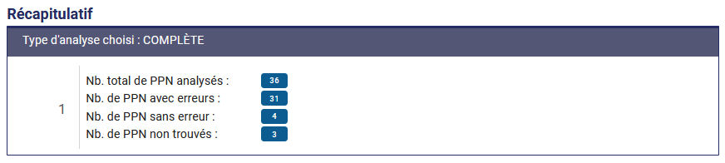
Consulter les résultats dans QualiMarc

Slide 78
Consulter les résultats dans QualiMarc
Rappel du type d’analyse choisie

Slide 79
Consulter les résultats dans QualiMarc
Rappel du type d’analyse choisie

Slide 80


Consulter les résultats dans QualiMarc
Rappel du type d’analyse choisie
Chaque bloc indiquant le nombre de PPN est cliquable : il permet de télécharger la liste des PPN dans un fichier .csv

Slide 81
Consulter les résultats dans QualiMarc
Rappel du type d’analyse choisie
Chaque bloc indiquant le nombre de PPN est cliquable : il permet de télécharger la liste des PPN analysés ou en erreur dans un fichier au format CSV.
Il s’agit ici des PPN à la syntaxe correcte mais qui n’ont pas été trouvés par QualiMarc :
PPN inexistants ou supprimés
PPN issus de la base de test et d'exercices de WinIBW
PPN de notices d'autorité
PPN de notices de type de document non reconnus par QualiMarc (exemples : “Kb - Ressources continues sous forme de carte” ou “Vs - partie composante d'objet”)

Slide 82
Consulter les résultats dans QualiMarc

Slide 83
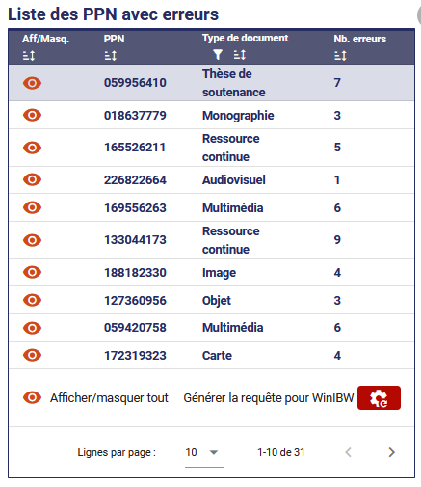
Consulter les résultats dans QualiMarc
Notes:
Dans ce bloc, je retrouve les ppn qui ont été analysés et dans lesquels QualiMarc a détecté des erreurs.

Slide 84
Consulter les résultats dans QualiMarc
Pour chacun de ces PPN, on trouve de quel type de document il s’agit et le nombre d’erreurs qu’il contient.

Slide 85


Consulter les résultats dans QualiMarc
Pour chacun de ces PPN, on trouve de quel type de document il s’agit et le nombre d’erreurs qu’il contient.
Choix du nombre de PPN affichés

Slide 86

Consulter les résultats dans QualiMarc
Pour chacun de ces PPN, on trouve de quel type de document il s’agit et le nombre d’erreurs qu’il contient.
Masquer/afficher des PPN
Choix du nombre de PPN affichés

Slide 87
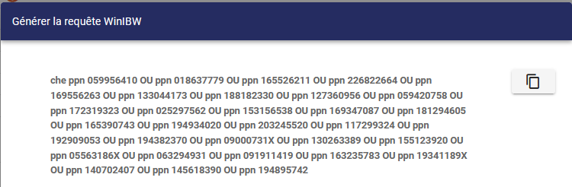
Consulter les résultats dans QualiMarc
Pour chacun de ces PPN, on trouve de quel type de document il s’agit et le nombre d’erreurs qu’il contient.
Masquer/afficher des PPN
Bouton qui permet de générer et de récupérer automatiquement la requête WinIBW (à coller ensuite dans WinIBW)
Choix du nombre de PPN affichés

Slide 88
Consulter les résultats dans QualiMarc

Slide 89
Consulter les résultats dans QualiMarc
Le bloc « Détail des erreurs par PPN » affiche les erreurs détectées par QualiMarc dans le PPN sélectionné dans le bloc « Liste des erreurs par PPN ». La navigation dans les deux blocs est donc synchrone.
Je retrouve ici le détail des 7 erreurs détectées dans le PPN 059956410

Slide 90
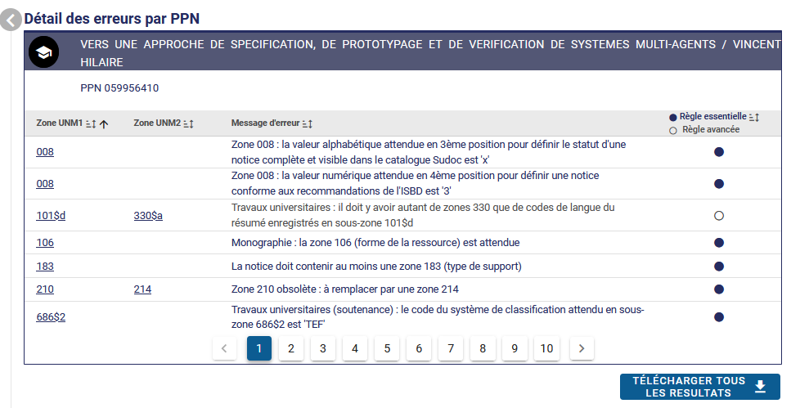
Consulter les résultats dans QualiMarc
Notes:
Dans ce bloc Détails des erreurs par PPn, je trouve :

Slide 91
Consulter les résultats dans QualiMarc
Zone(s) Unimarc concernée(s) par l’erreur détectée. Elles sont cliquables, et renvoient sur leur page dans le GM

Slide 92
Consulter les résultats dans QualiMarc
Zone(s) Unimarc concernée(s) par l’erreur détectée. Elles sont cliquables, et renvoient sur leur page dans le GM
Message d’erreur : QualiMarc donne ici les précisions et consignes pour corriger, vérifier ou apporter des enrichissements à la notice

Slide 93
Consulter les résultats dans QualiMarc
Zone(s) Unimarc concernée(s) par l’erreur détectée. Elles sont cliquables, et renvoient sur leur page dans le GM
Message d’erreur : QualiMarc donne ici les précisions et consignes pour corriger, vérifier ou apporter des enrichissements à la notice
Type de règle

Slide 94

Consulter les résultats dans QualiMarc
Zone(s) Unimarc concernée(s) par l’erreur détectée. Elles sont cliquables, et renvoient sur leur page dans le GM
Message d’erreur : QualiMarc donne les précisions et consignes pour corriger, vérifier ou apporter des enrichissements à la notice
Type de règle
Télécharger tous les résultats (= toutes les erreurs de tous les PPN soumis à l’analyse) sous la forme d'un fichier .csv

Slide 95
Relancer une analyse dans QualiMarc

Slide 96
Relancer une analyse dans QualiMarc

Slide 97
Relancer une analyse dans QualiMarc

Slide 98
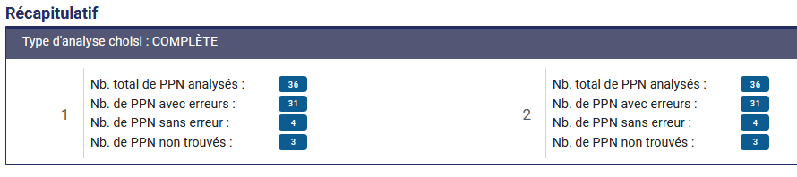

Relancer une analyse dans QualiMarc

Slide 99
Relancer une analyse dans QualiMarc
L'analyse peut être relancée autant de fois souhaitée. Les résultats de chaque analyse s'accumulent dans le bloc « Récapitulatif »
Relancer une analyse après avoir effectué une ou plusieurs corrections dans WinIBW permet de vérifier et mesurer l'avancée de son travail.

Slide 100
Consulter les règles de QualiMarc

Slide 101
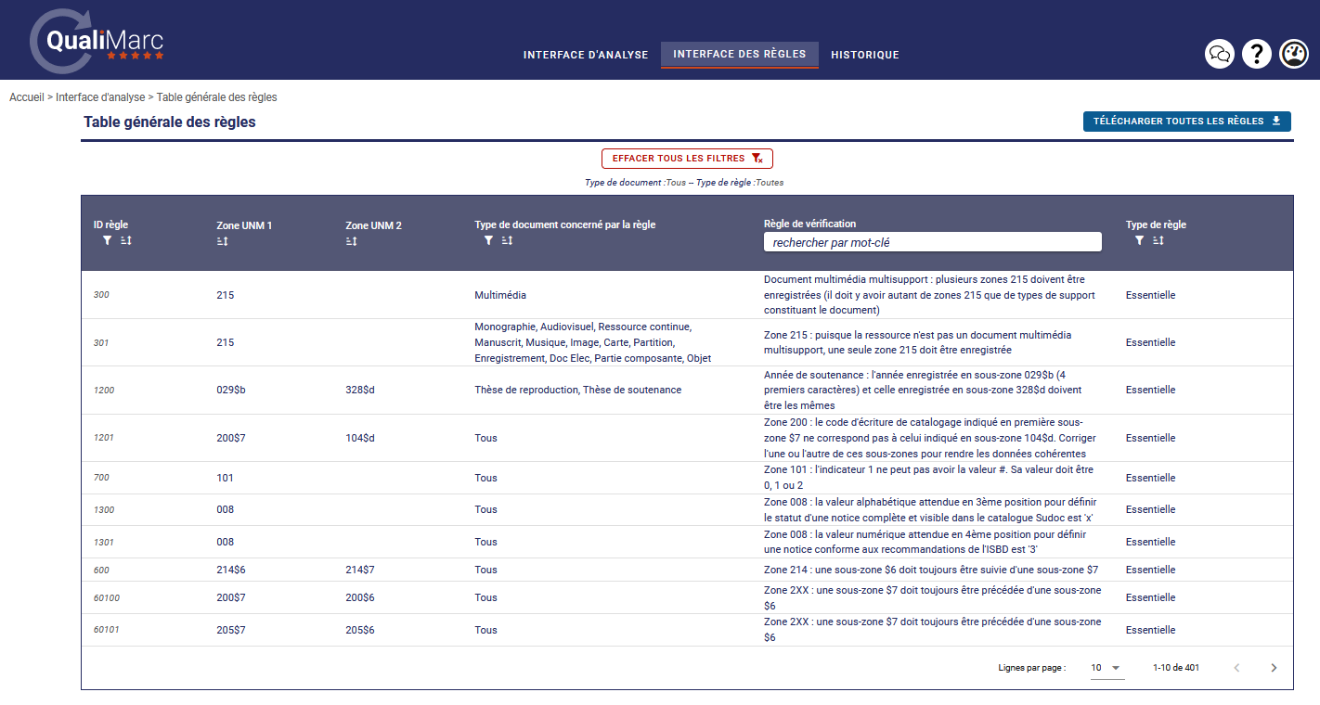
Consulter les règles de QualiMarc

Slide 102
Consulter les règles de QualiMarc
Nombre total de règles qui sont intégrées dans QualiMarc

Slide 103
Consulter les règles de QualiMarc
Identifiant de la règle
Notes:
Cette table générale des règles nous donne :

Slide 104
Consulter les règles de QualiMarc
Identifiant de la règle
Zone(s) Unimarc concernée(s) par la règle

Slide 105
Consulter les règles de QualiMarc
Identifiant de la règle
Zone(s) Unimarc concernée(s) par la règle
Type de document(s) concerné(s) par la règle

Slide 106
Consulter les règles de QualiMarc
Identifiant de la règle
Zone(s) Unimarc concernée(s) par la règle
Type de document(s) concerné(s) par la règle
Règle de vérification = message d’erreur renvoyé dans les résultats

Slide 107
Consulter les règles de QualiMarc
Identifiant de la règle
Zone(s) Unimarc concernée(s) par la règle
Type de document(s) concerné(s) par la règle
Règle de vérification = message d’erreur renvoyé dans les résultats
Type de règle

Slide 108
Consulter les règles de QualiMarc
Options de tri et de filtre sur les règles

Slide 109


Consulter les règles de QualiMarc
Bouton qui permet de télécharger toutes les règles de QualiMarc dans un fichier .csv
Options de tri et de filtre sur les règles

Slide 110
Consulter l’historique dans QualiMarc

Slide 111
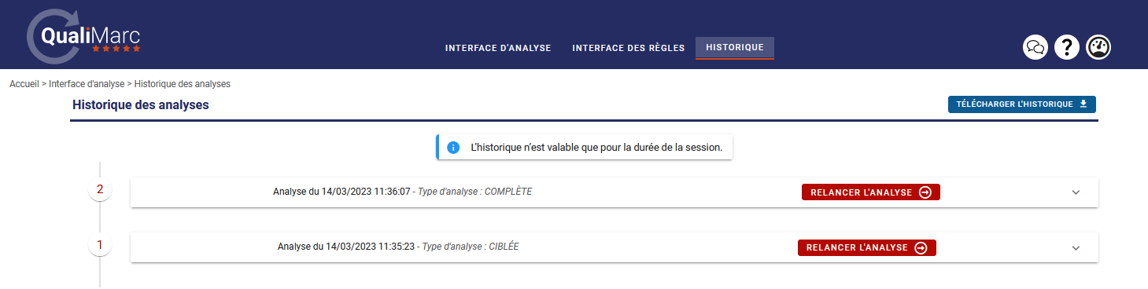
Consulter l’historique dans QualiMarc

Slide 112
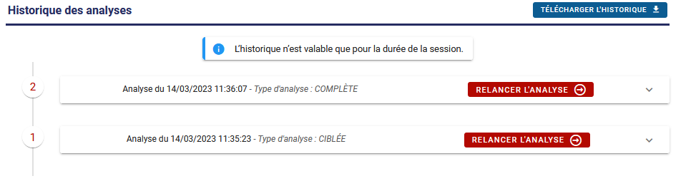
Consulter l’historique dans QualiMarc

Slide 113
Consulter l’historique dans QualiMarc
Numéro de l’analyse
(nouveau lot de PPN lancé à partir de l’interface d’accueil)

Slide 114
Consulter l’historique dans QualiMarc
Numéro de l’analyse
(nouveau lot de PPN lancé à partir de l’interface d’accueil)
Détail de l’analyse (type/date/heure)

Slide 115
Consulter l’historique dans QualiMarc
Numéro de l’analyse
(nouveau lot de PPN lancé à partir de l’interface d’accueil)
Détail de l’analyse (type/date/heure)
Bouton qui permet de relancer l’analyse = réinjecte les ppn de l’analyse en question

Slide 116
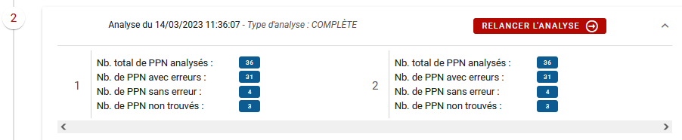
Consulter l’historique dans QualiMarc
Numéro de l’analyse
(nouveau lot de PPN lancé à partir de l’interface d’accueil)
Détail de l’analyse (type/date/heure)
Bouton qui permet de relancer l’analyse = réinjecte les ppn de l’analyse en question
Bouton qui permet de retrouver le récapitulatif de l’analyse (nombre et liste des PPN, relances, etc.)

Slide 117

Consulter l’historique dans QualiMarc
Bouton qui permet de télécharger l’intégralité de l’historique de la session en cours dans un fichier .csv

Slide 118

Start
DEMO

Slide 119


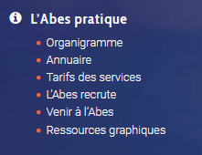
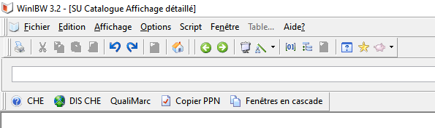
Les
www.abes.fr
Les visuels QualiMarc
pour vos affiches, vos supports de cours
Le bouton QualiMarc
pour accéder à l’application depuis l’interface de WinIBW
Voir rubrique « Annexes et ressources » dans le manuel QualiMarc

Slide 120

On récapitule…
Un outil dédié au contrôle qualité des notices bibliographiques
Un outil développé par et pour le réseau Sudoc
Un outil d’aide et d’apprentissage
Un outil non obligatoire et bienveillant
Un outil adapté à tous les catalogueurs
Un outil maintenu et en constante évolution
Nous attendons vos retours et propositions sur le guichet Abesstp !

Slide 121
Des questions ?

